Slide 1
Final Project- Sealnote
組員:
105598003 劉彥麟
105598048 陳政皓
105598074 呂昭陞

Slide 2
Test Criteria
在通過Precondition(成功登入系統)的情況下，通過所有的測試腳本，才算完成此測試

Slide 3
Test Method – Use Case
我們想要測試在正常或非正常的使用者操作下，系統是否能正常執行或拋出錯誤訊息，因此採用 Use Case來產生測試腳本。

Slide 4
Feature to be tested and test cases
Feature to Test | Test cases
Password protection | Invalid password(TC-05)、更換密碼(TC-22)
Password輸入種類 | 使用數字建立帳戶(TC-01)、使用英文建立帳戶(TC-02)、使用英文和數字建立帳戶(TC-03)、使用非數字和英文建立帳戶(TC-04)
驗證信用卡種類 | 驗證對應信用卡的種類
CRUD for notes | 建立新的plain text(TC-06)、Note內容輸入空白是否可儲存(TC-07)、編輯plain text內容(TC-08)、刪除多個plain text(TC-09)、建立新的credit card note(TC-11)、Credit card內容輸入空白是否可儲存(TC-12)、編輯credit card note內容(TC-14)、建立新的login details(TC-15)、Login detail 內容輸入空白是否可儲存(TC-16)、編輯login details內容(TC-17)、自動儲存note(TC-21)
Restore the notes | 還原刪除的plain text(TC-10)
CRUD for tag | 新增tag分類區(TC-18)、刪除tag分類區(TC-19)、編輯tag分類區(TC-20)
限制螢幕截圖 | 限制截圖(TC-24)
帳號登出 | Password timeout(TC-23)、Logout(TC-25)

Slide 5


Test Tool
WebDriver

Slide 6
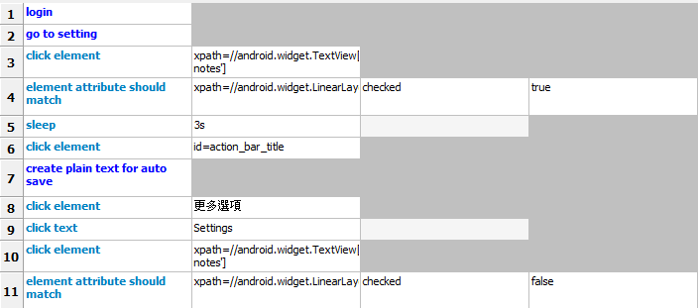
Sample test case – autosave note

Slide 7
Live Demo

Slide 8
Test results

Slide 9
Pass/Fail recommendation of the items under test based on your own criteria

Slide 10
Team member contributions and/or feedbacks
測試人員 | Date | Hour
劉彥麟,陳政皓,呂昭陞 | 4/7 | 2HR
劉彥麟,陳政皓,呂昭陞 | 5/15 | 2HR
劉彥麟,陳政皓,呂昭陞 | 5/16 | 1.5HR
劉彥麟,陳政皓,呂昭陞 | 5/17 | 2HR
劉彥麟,陳政皓,呂昭陞 | 6/10 | 7HR
劉彥麟,陳政皓,呂昭陞 | 6/12 | 5HR
劉彥麟,陳政皓,呂昭陞 | 6/13 | 7HR
劉彥麟,陳政皓,呂昭陞 | 6/14 | 2HR
劉彥麟,陳政皓,呂昭陞 | 6/15 | 3HR
劉彥麟,陳政皓,呂昭陞 | 6/16 | 7HR
劉彥麟,陳政皓,呂昭陞 | 6/17

